Slide 1
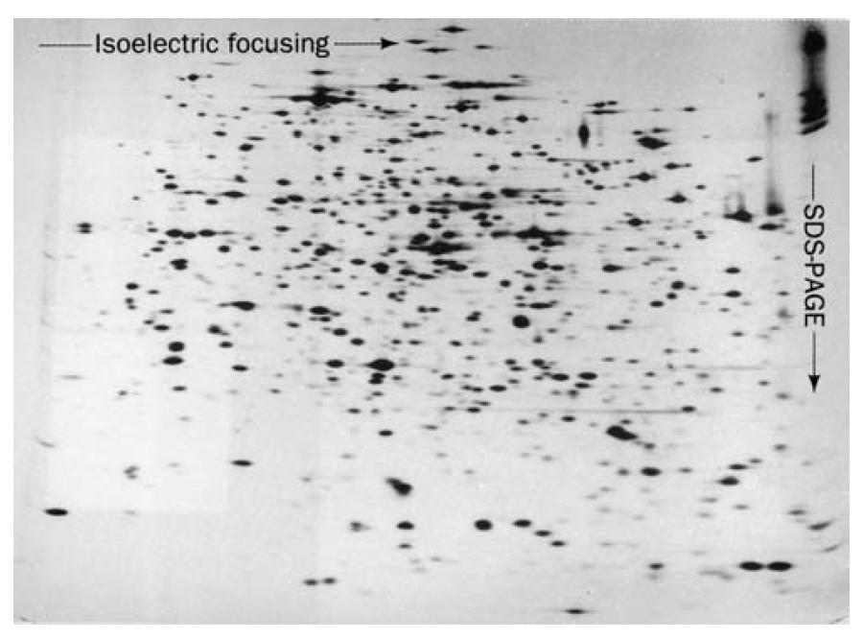
Análise e purificação de proteínas
CCM0111: Bioquímica, Estrutura de Biomoléculas e Metabolismo
Dr. Danilo B. Medinas
Material de estudo para prova
Voet: Capítulos 6
Lehninger: Capítulo 3
https://app.jove.com/science-education/v/13380/sds-page?language=pt
https://app.jove.com/science-education/v/13381/concepts/western-blotting
https://app.jove.com/science-education/v/13382/concepts/two-dimensional-gel-electrophoresis
https://app.jove.com/science-education/v/13376/concepts/principles-of-column-chromatography?language=pt
https://app.jove.com/science-education/v/13560/concepts/types-of-column-chromatography
Eletroforese bidimensional

Slide 2
Análise de proteínas
A determinação dos tipos e quantidades, também de estruturas, de proteínas em matrizes biológicas constitui tarefa essencial tanto na pesquisa em ciências da vida como em laboratórios clínicos e na indústria (alimentos, biotecnologia, dentre outras).
Os métodos de análise de proteínas são baseados em propriedades físicas e químicas destas moléculas como tamanho, carga, atividade enzimática, interações específicas com ligantes, etc.
Algumas abordagens envolvem o estudo de formas intactas de proteínas, enquanto outras empregam condições desnaturantes que rompem as estruturas terciária e secundária.

Slide 3
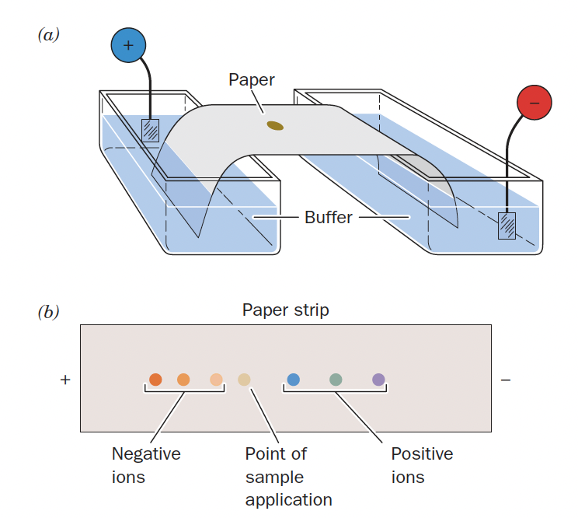
A eletroforese é um método útil
para a análise de proteínas
Eletroforese é o processo de migração de espécies carregadas em solução em direção aos eletrodos que geram um campo elétrico.
Proteínas com carga líquida negativa migram para o ânodo (polo positivo, atrai ânions) e aquelas com carga líquida positiva migram para o cátodo (polo negativo, atrai cátions).
Assim, proteínas com diferentes mobilidades iônicas (relação carga/massa e formas) podem ser separadas e visualizadas num substrato que permita sua migração num campo elétrico.

Slide 4
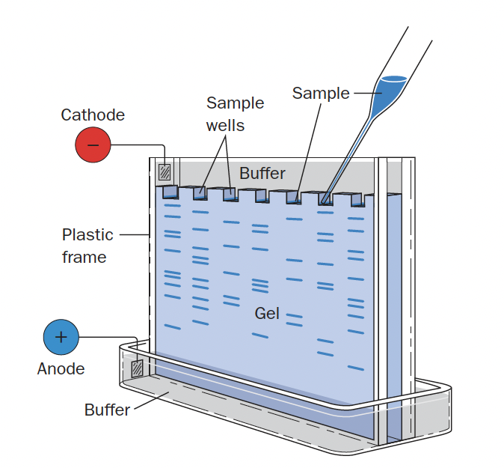
A eletroforese em gel desnaturante é um método comum para a análise de proteínas
As proteínas são desnaturadas com um detergente iônico forte (SDS) e redutores de ligações dissulfeto. A relação carga/massa passa a ser constante para todas as proteínas do extrato.
O gel (normalmente poliacrilamida) contem poros que funcionam como uma peneira molecular.
A separação de proteínas ocorre por diferenças de tamanho e migração em direção ao ânodo quando estão desnaturadas por um detergente aniônico (adquirem carga -; uma molécula de SDS por resíduo de aminoácido).
Gera um mapa claro da complexidade do extrato proteico e constitui um método simples para acompanhar etapas de purificação de proteínas.

Slide 5
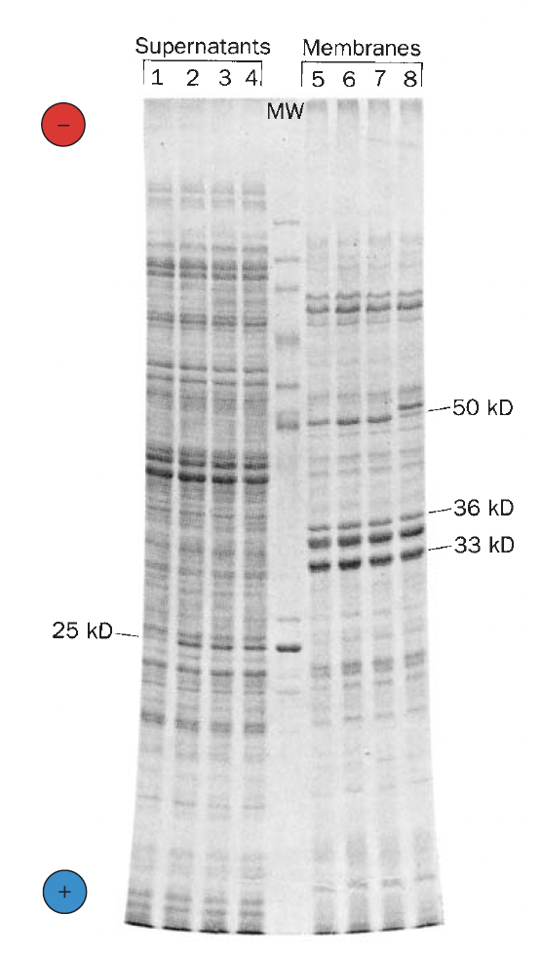
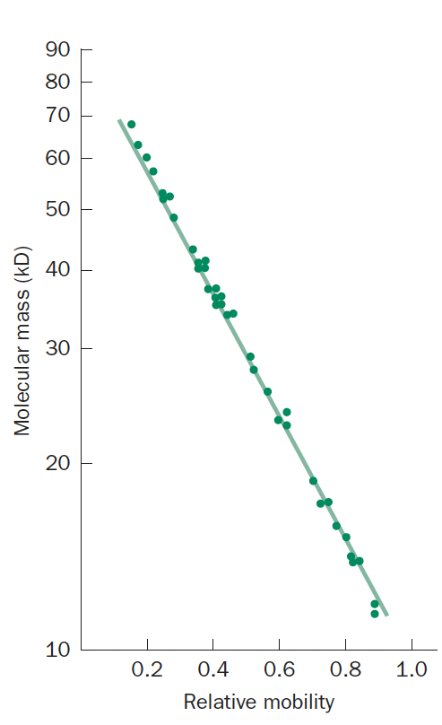
A eletroforese em gel desnaturante é um método comum para a análise de proteínas
Padrão de
massa molecular
As proteínas são desnaturadas com um detergente iônico forte (SDS) e redutores de ligações dissulfeto. A relação carga/massa passa a ser constante para todas as proteínas do extrato.
O gel (normalmente poliacrilamida) contem poros que funcionam como uma peneira molecular.
A separação de proteínas ocorre por diferenças de tamanho e migração em direção ao ânodo quando estão desnaturadas por um detergente aniônico (adquirem carga -; uma molécula de SDS por resíduo de aminoácido.
Gera um mapa claro da complexidade do extrato proteico e constitui um método simples para acompanhar etapas de purificação de proteínas.

Slide 6
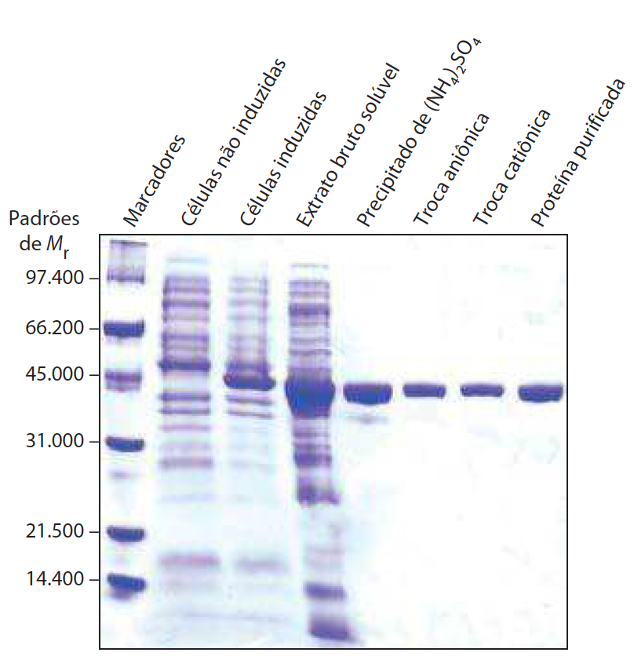
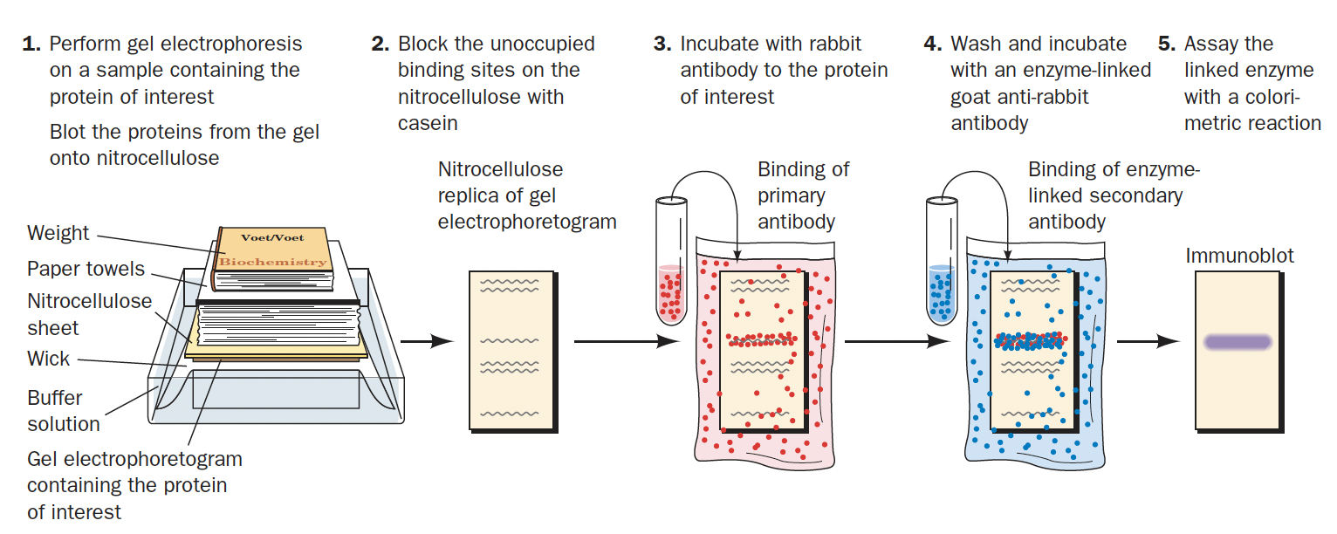
A detecção de proteínas pode ser feita através do uso de corantes ou por métodos imunológicos
Coomassie blue
Western blot

Slide 7
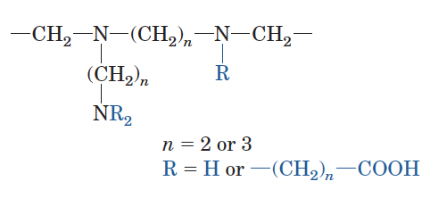
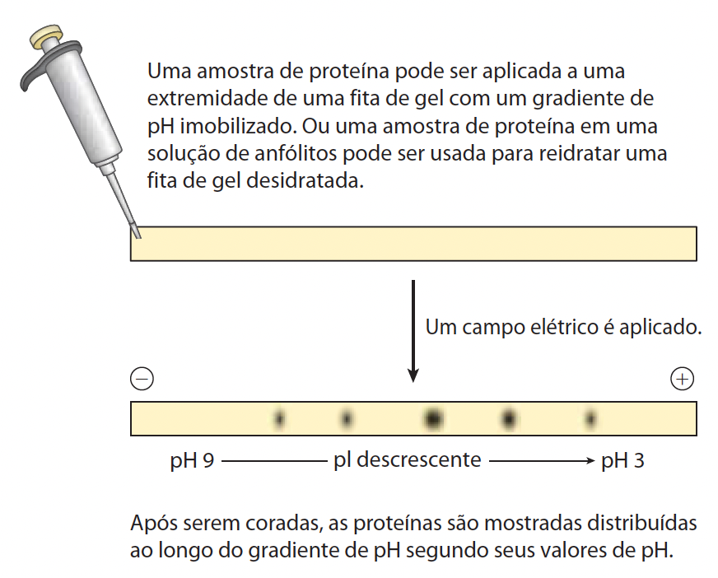
A focalização isoelétrica separa proteínas em função de seu pI
Estrutura geral de anfólitos utilizados em focalização isoelétrica
Tira de gel com gradiente de pH, com valores crescentes em direção ao cátodo.
O gradiente pode ser formado por uma mistura de anfólitos migrando em um campo elétrico até atingirem a posição de equilíbrio onde o pH equivale ao pI.
O gradiente também pode ser estabelecido por anfólitos imobilizados em gel utilizando derivados conjugados a acrilamida.
As proteínas carregadas migram em direção ao polo correspondente até passarem pela região equivalente ao seu pI, onde param de migrar.

Slide 8
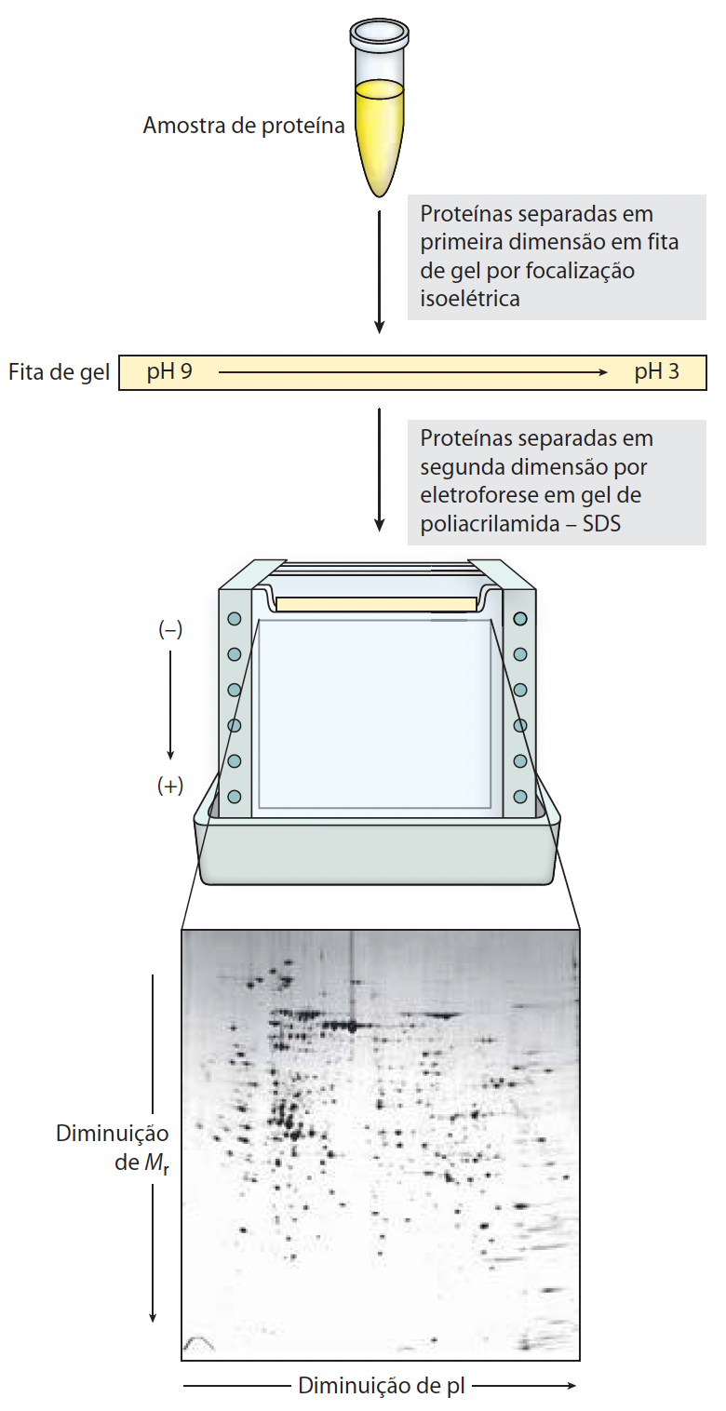
Eletroforese bidimensional: focalização isoelétrica seguida de eletroforese desnaturante
Separa proteínas em função
do pI e tamanho
Alta resolução e poder analítico

Slide 9
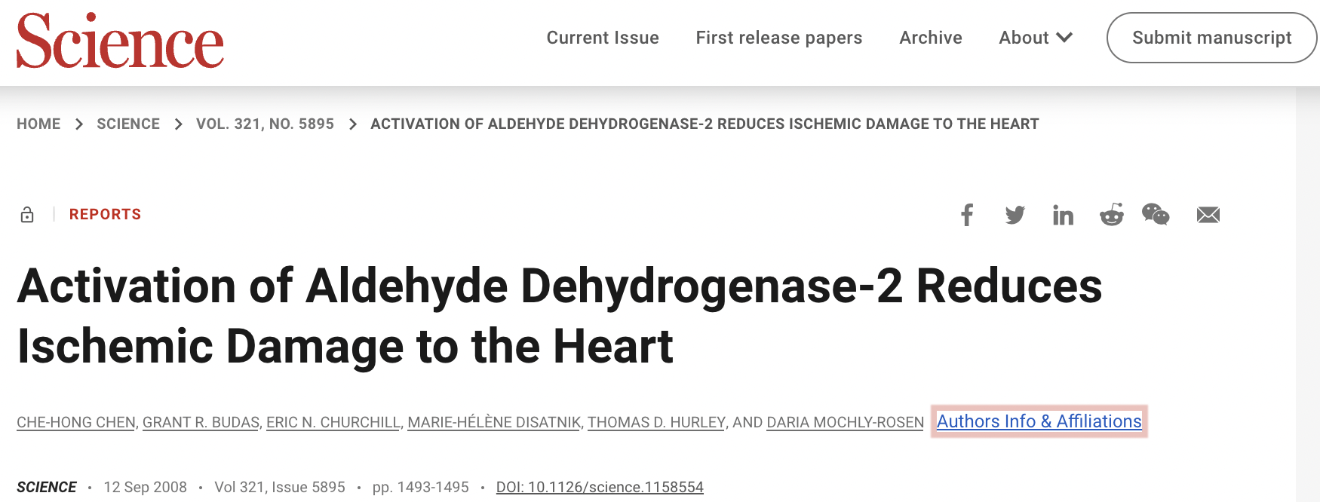
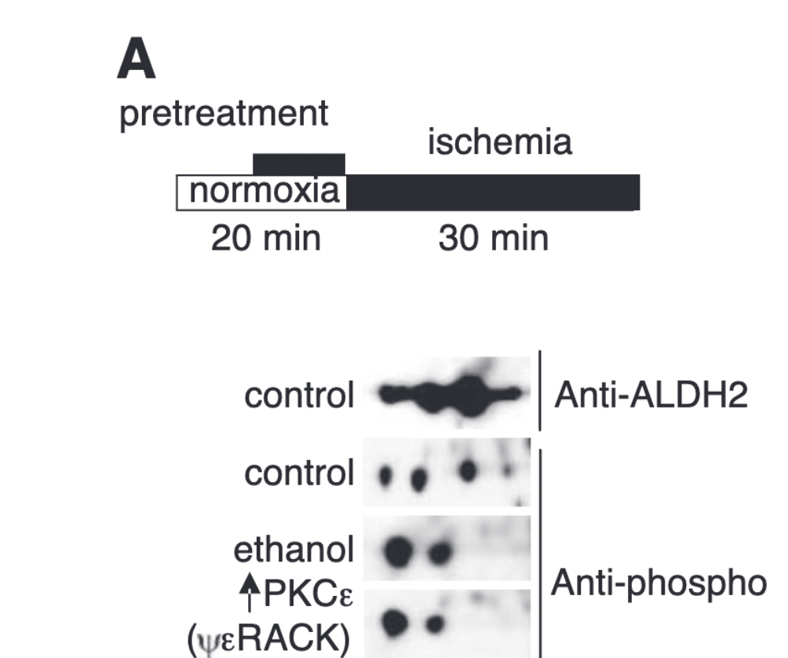
Eletroforese bidimensional possibilitou descobertas muito interessantes

Slide 10
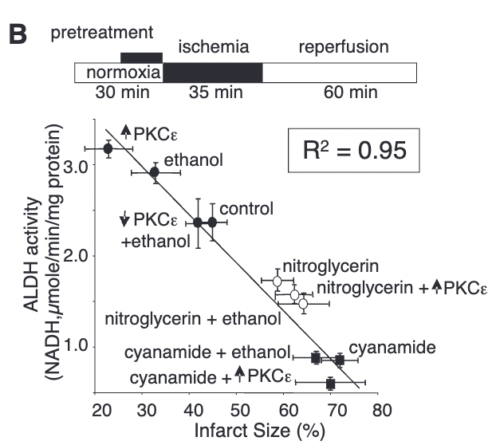
Eletroforese bidimensional possibilitou descobertas muito interessantes

Slide 11
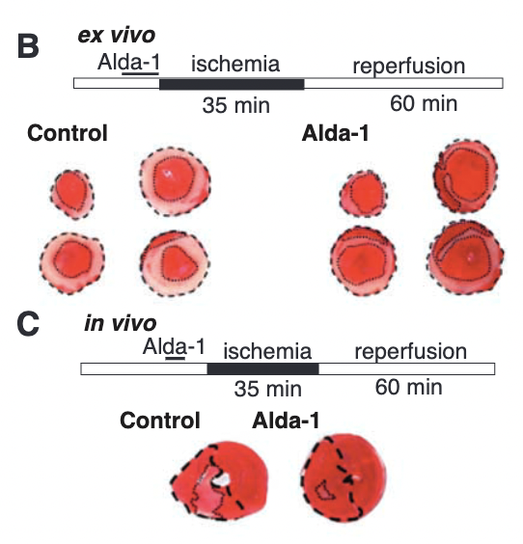
Eletroforese bidimensional possibilitou descobertas muito interessantes

Slide 12
Purificação de proteínas
Estudos de estrutura e função.
Necessidade industrial, biomédica, etc.
Como isolar uma proteína dentre milhares que constituem as células?
Propriedades como estabilidade térmica, tamanho, carga, afinidade por ligantes, etc.
A engenharia genética possibilitou o uso de estratégias adicionais baseadas na introdução de porções extra na proteína de interesse, seja na extremidade N- ou C-terminal.

Slide 13
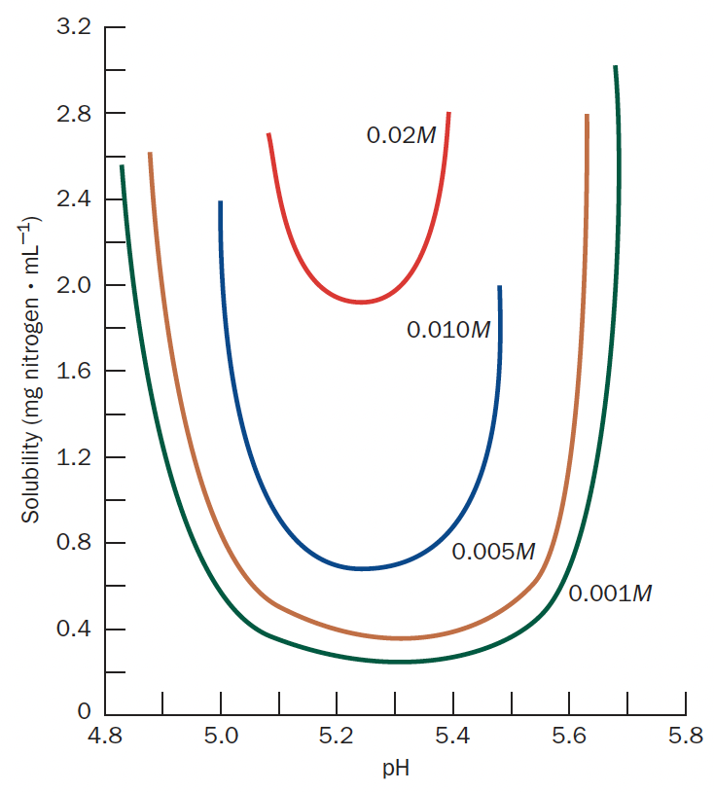
Preparação da amostra
Solubilidade
vs
Força iônica e pH
Extrato total? Fração subcelular? Muitas proteínas recombinantes são expressas em bactéria.
Pré-purificação. Precipitação do extrato por calor (estabilidade térmica), aumento na concentração de sais (efeito ‘salting out’), variação de pH (ponto isoelétrico), etc.
Métodos de troca de tampão: diálise, centrifugação por filtros de peso molecular, colunas de dessalinização, etc.

Slide 14
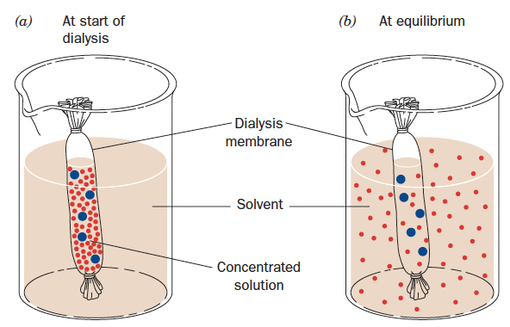
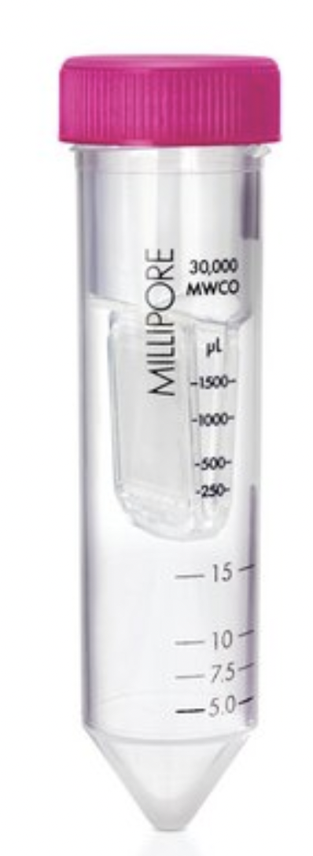
Preparação da amostra
Diálise
Extrato total? Fração subcelular? Muitas proteínas recombinantes são expressas em bactéria.
Pré-purificação. Precipitação do extrato por calor (estabilidade térmica), aumento na concentração de sais (efeito ‘salting out’), variação de pH (ponto isoelétrico), etc.
Métodos de troca de tampão: diálise, centrifugação por filtros de peso molecular, colunas de dessalinização, etc.
Filtração por peso molecular

Slide 15
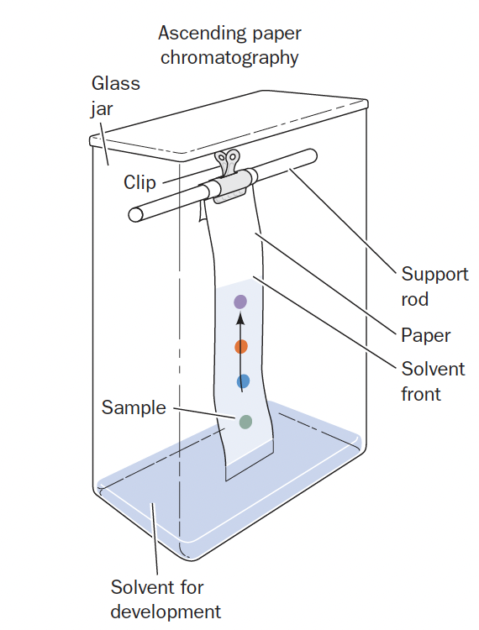
As proteínas podem ser
separadas por cromatografia
O que é cromatografia? Técnica de separação de moléculas contidas numa fase móvel através da interação e retenção diferencial numa fase estacionária.
Para proteínas, cromatografia líquida em coluna com fase móvel aquosa.
Diferentes tipos, variando as propriedades da fase estacionária: exclusão, troca iônica, hidrofóbica, afinidade, etc.

Slide 16
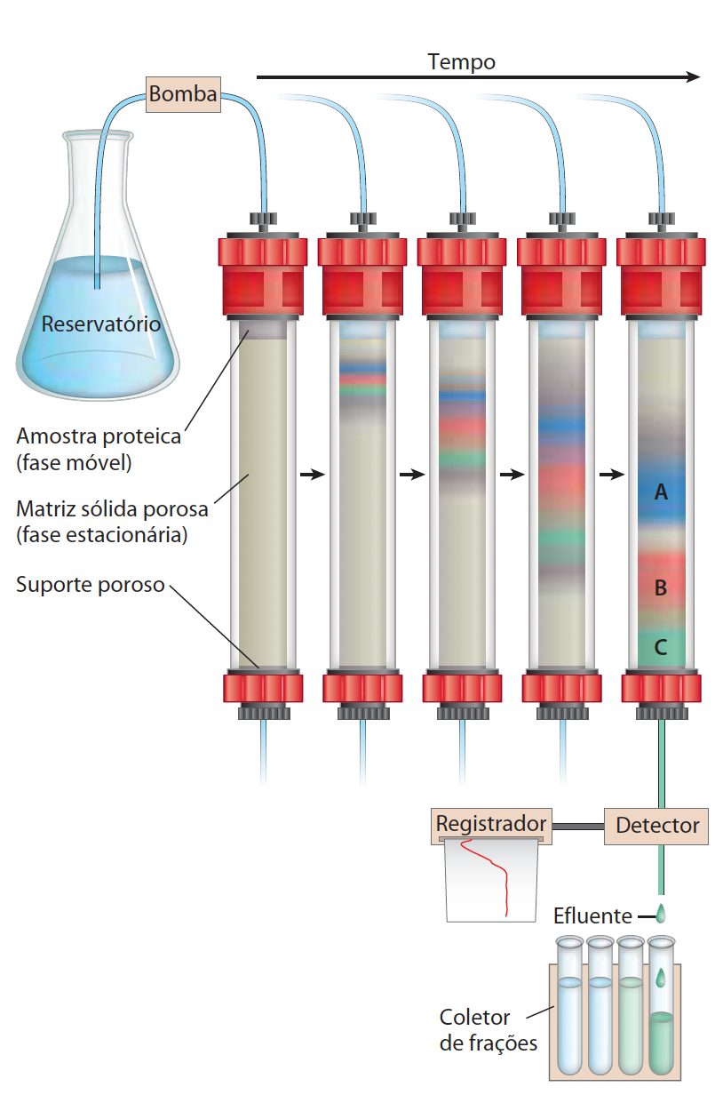
As proteínas podem ser
separadas por cromatografia
O que é cromatografia? Técnica de separação de moléculas contidas numa fase móvel através da interação e retenção diferencial numa fase estacionária.
Para proteínas, cromatografia líquida em coluna com fase móvel aquosa.
Diferentes tipos, variando as propriedades da fase estacionária: exclusão, troca iônica, hidrofóbica, afinidade, etc.

Slide 17
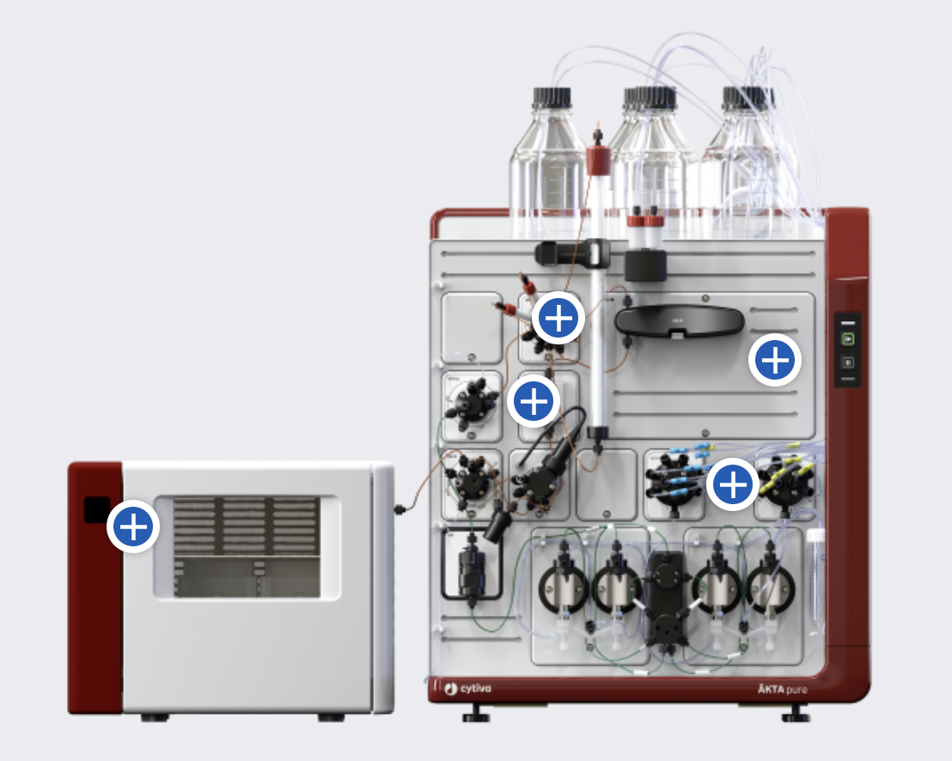
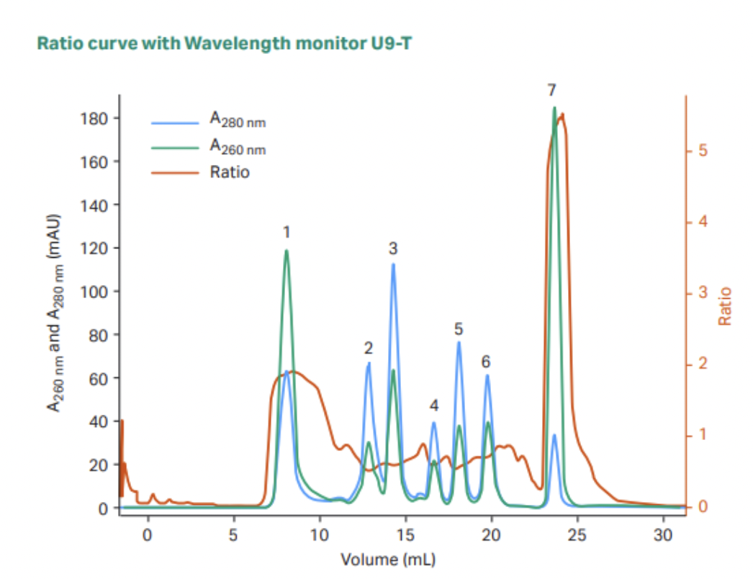
A cromatografia é automatizada num equipamento que opera a alta pressão

Slide 18
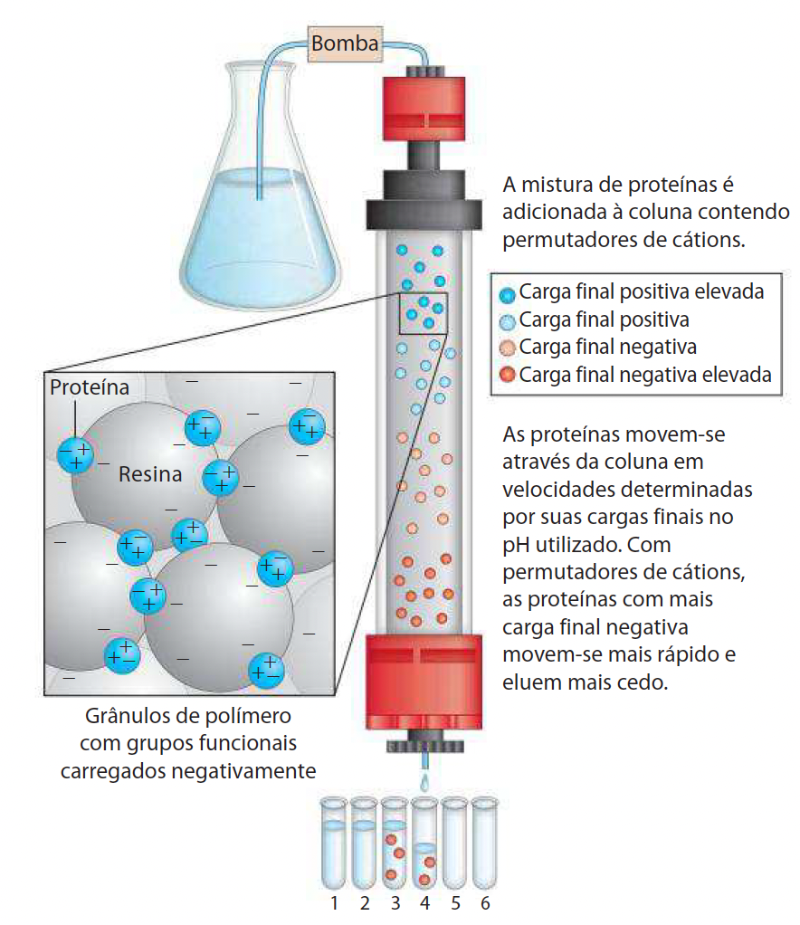
A cromatografia de troca iônica explora diferenças de cargas nas proteínas
Troca catiônica, fase estacionária possui grupos aniônicos.
Troca aniônica, fase estacionária possui grupos catiônicos.
A eluição diferencial de proteínas da fase estacionária depende da variação força iônica e do pH da fase móvel.

Slide 19
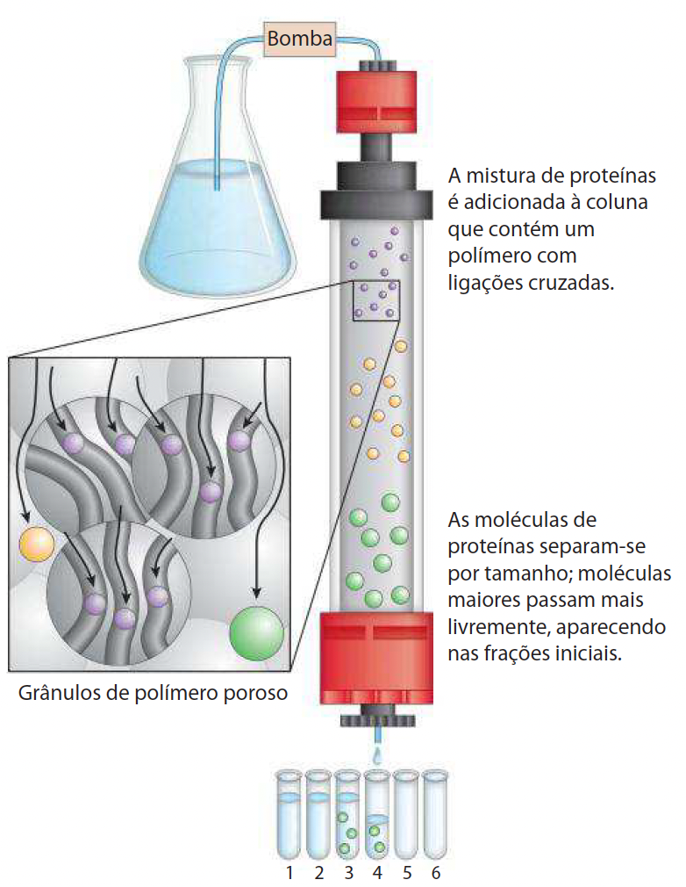
A cromatografia de exclusão explora diferenças de tamanho das proteínas
Proteínas menores são retidas nos poros da fase estacionária.
Proteínas maiores são excluídas, assim eluem mais rapidamente.
Quanto maior a coluna, maior a resolução.

Slide 20
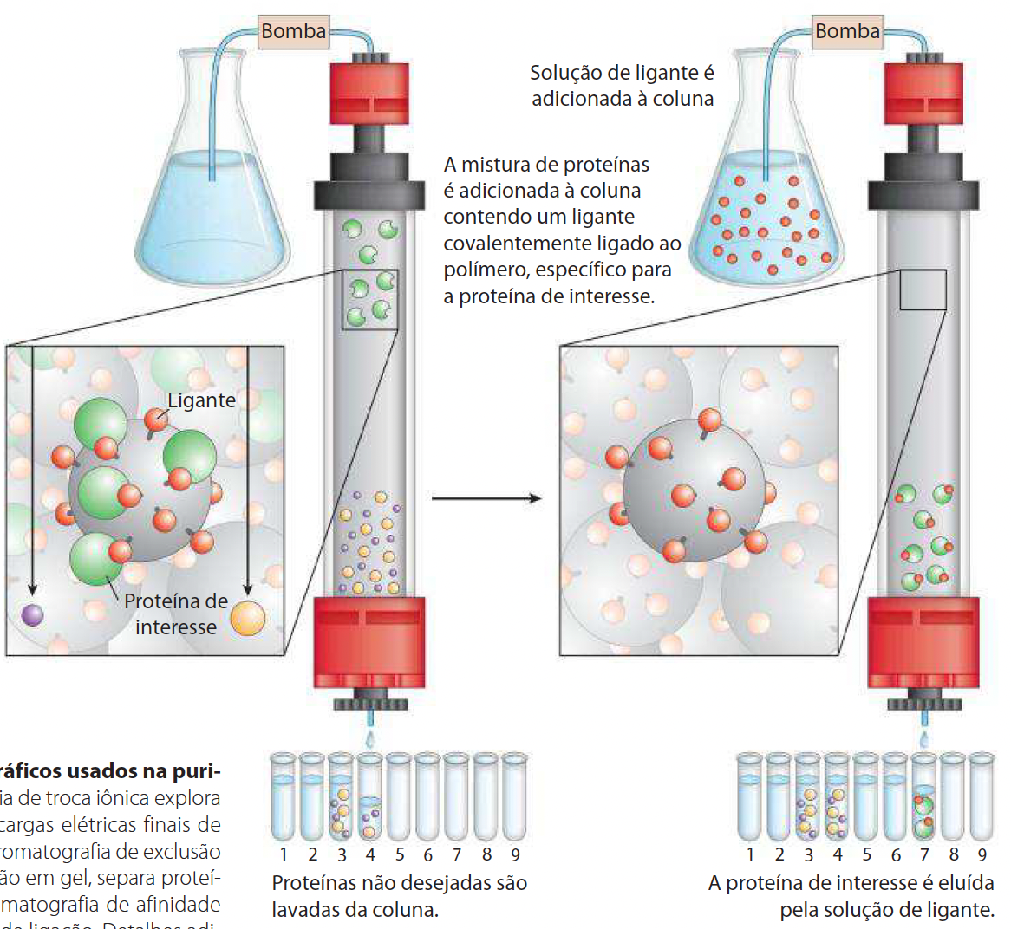
A cromatografia por afinidade explora interações específicas das proteínas com ligantes
Fase estacionária contendo um ligante que sequestra proteínas do extrato por interações fortes (afinidade).
O ligante pode ser análogos de substratos, ou mesmo um anticorpo contra a proteína de interesse.
Eluição feita por competição adicionando o ligante livre na fase móvel, ou alterando força iônica/pH.

Slide 21
Exercícios
Citocromo c: massa molecular = 12400; pI = 10,0
Mioglobina: massa molecular = 16700; pI = 6,8
Albumina: massa molecular = 66000; pI = 4,7
Em uma eletroforese em gel com SDS, indique qual a órdem de migração das 3 proteínas, da mais lenta para a mais rápida.
Em uma eletroforese em papel a pH 5, indique o sentido de migração de cada proteína.
Em uma focalização isoelétrica em que o pH diminui de 11 para 3, descreva a distância de migração das proteínas, da menor migração para a maior.
Em uma filtração em gel, qual seria a órdem de eluição dessas proteínas?
Eu uma cromatografia de troca iônica com fase estacionária com carga positiva e fase móvel em pH 9, haveria alguma proteína retida? Qual? O que poderia ser feito para remover uma proteína retida nessa situação?

Slide 22
Bibliografia
Donald Voet e Judith G. Voet, Biochemistry, 4th edition.
David L. Nelson e Michael M. Cox, Princípios de Bioquímica de Lehninger, 6ª edição.

